Slide 1
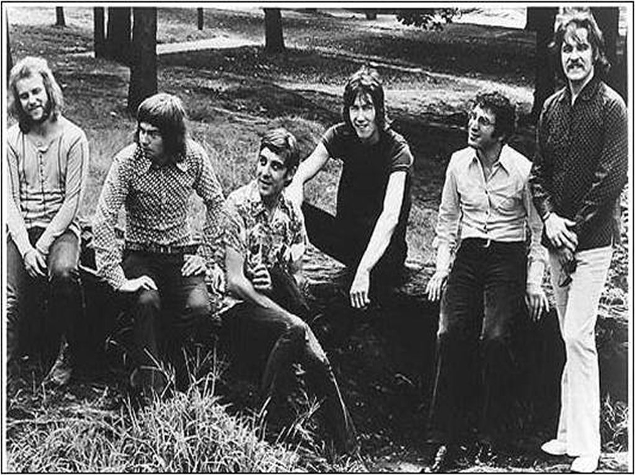
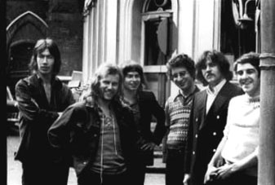

Grupo Británico
Procol Harum
A whiter shade of pale
Con su blanca palidez
1967
Roberto
Lima-Perú

Slide 2
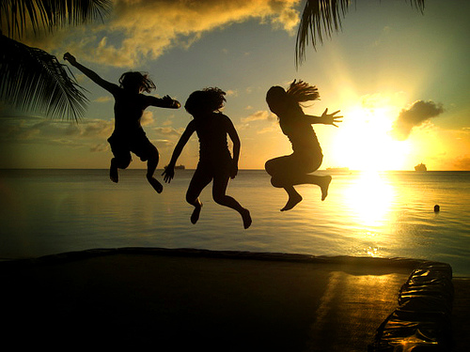
We skipped the light fandango Saltamos la luz fandango

Slide 3
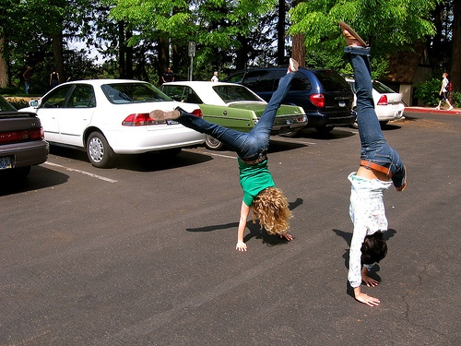
turned cartwheels 'cross the floor Y nos paramos de manos en el piso

Slide 4
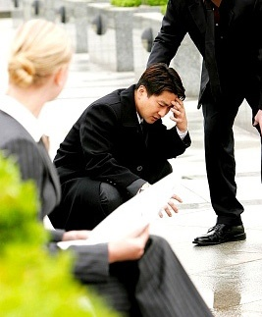
I was feeling kind of seasick Me estaba sintiendo un poco mareado

Slide 5
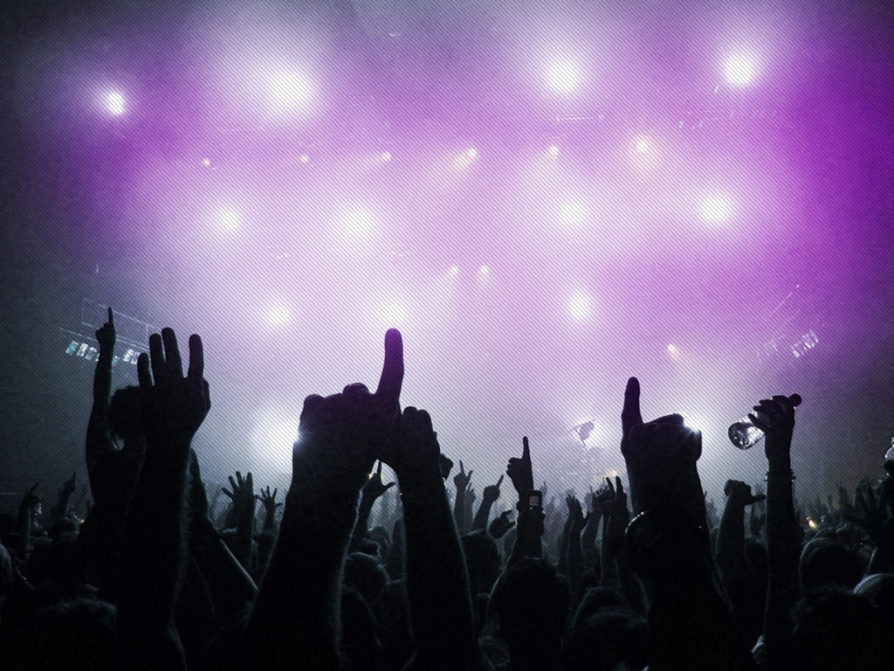
but the crowd called out for more Pero la multitud gritó más

Slide 6
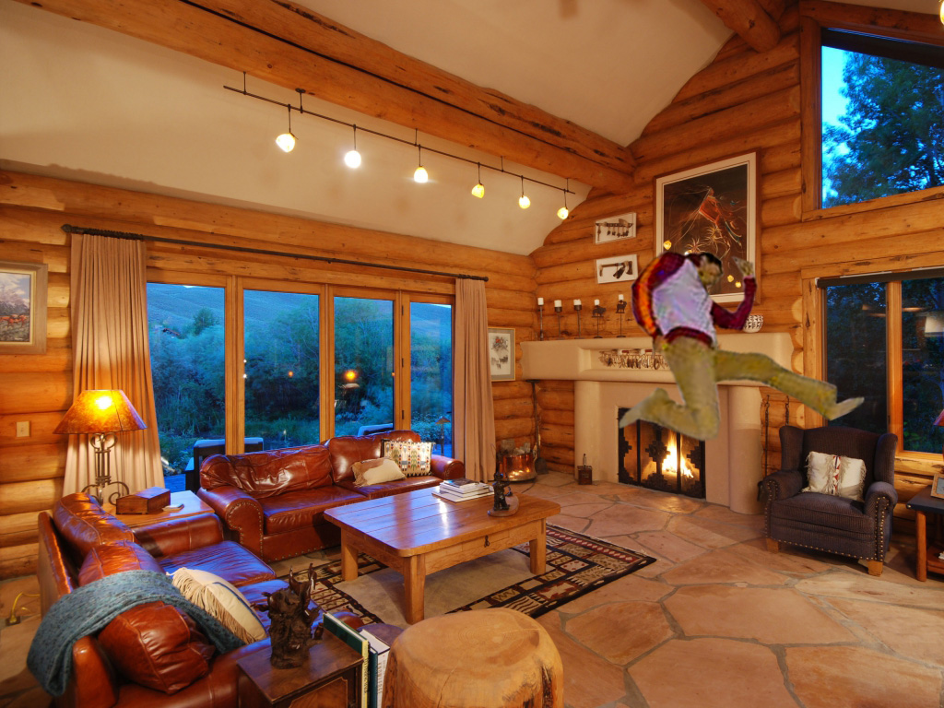
The room was humming harder La habitación estaba zumbando más fuerte

Slide 7
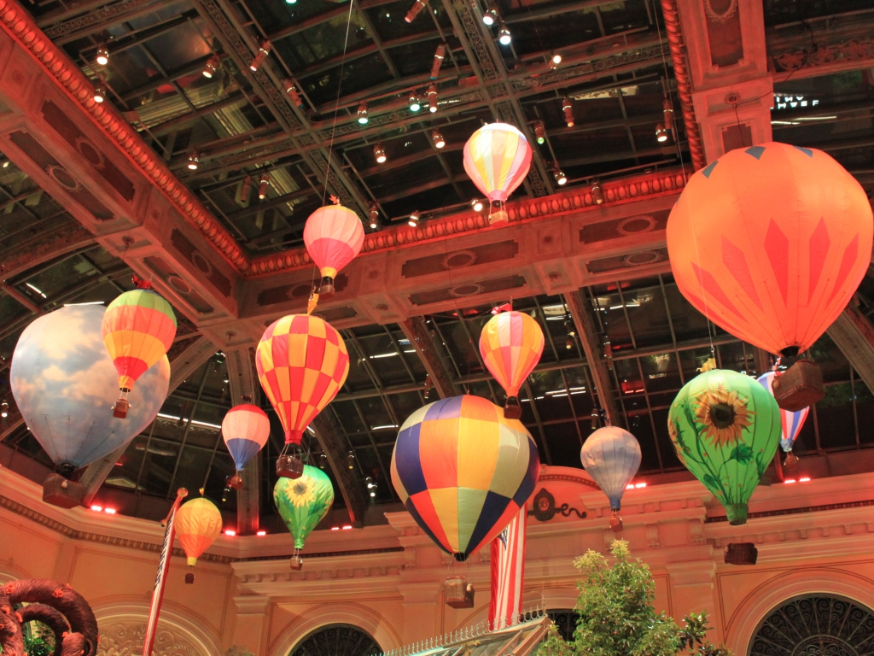
as the ceiling flew away mientras que el techo se alejaba

Slide 8
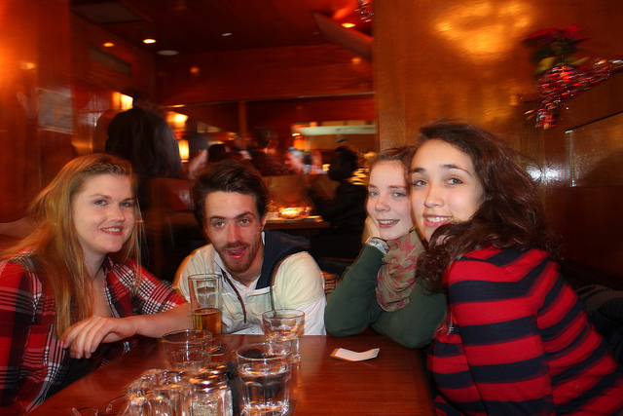
When we called out for another drink Cuando pedimos por otro trago

Slide 9

the waiter brought a tray El camarero trajo una bandeja

Slide 10
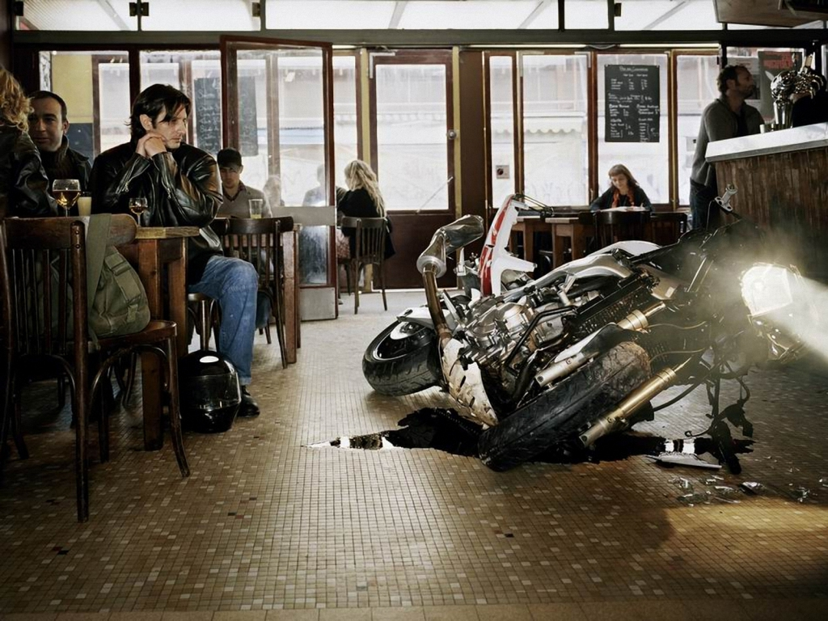
And so it was that later Y así fue aquélla tarde

Slide 11
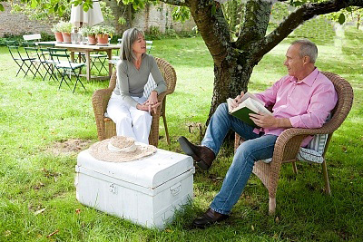
as the miller told his tale Mientras el molinero contaba su cuento

Slide 12
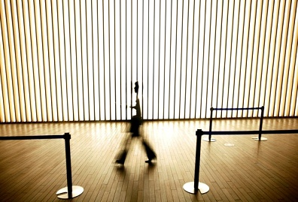
that her face, at first just ghostly que la cara de ella, en principio, simplemente fantasmal

Slide 13
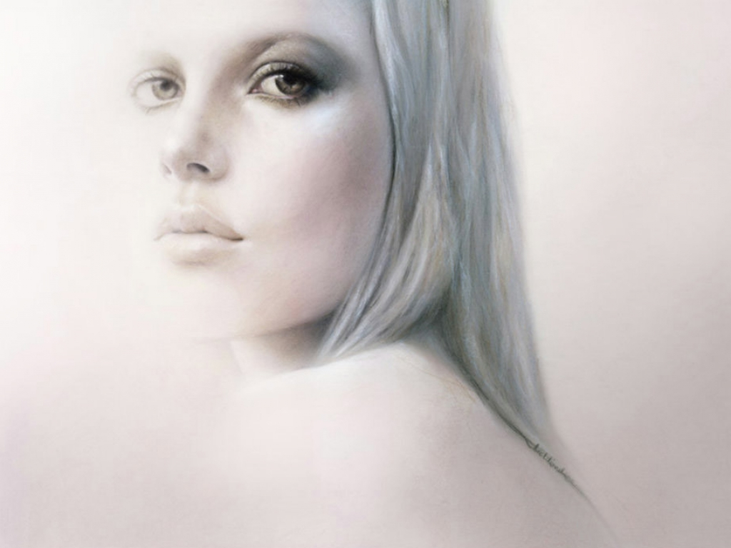
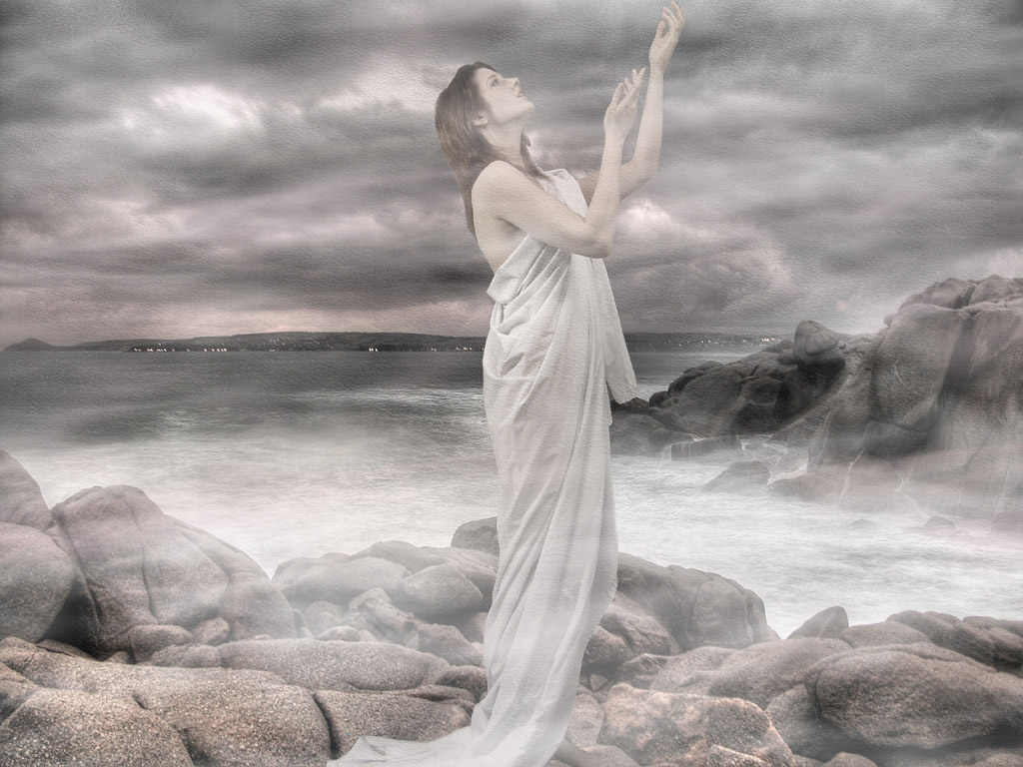
turned a whiter shade of pale Se volvió en una blanca palidez

Slide 14
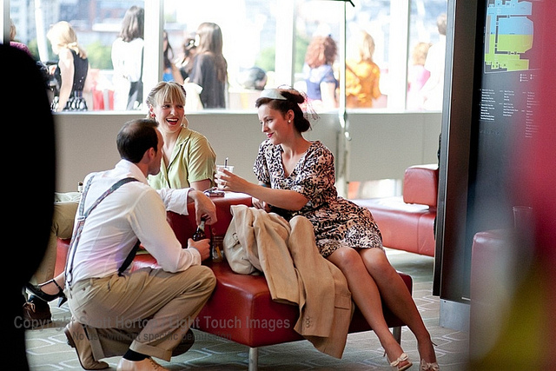
She said, There is no reason Ella dijo que no hay razón alguna

Slide 15
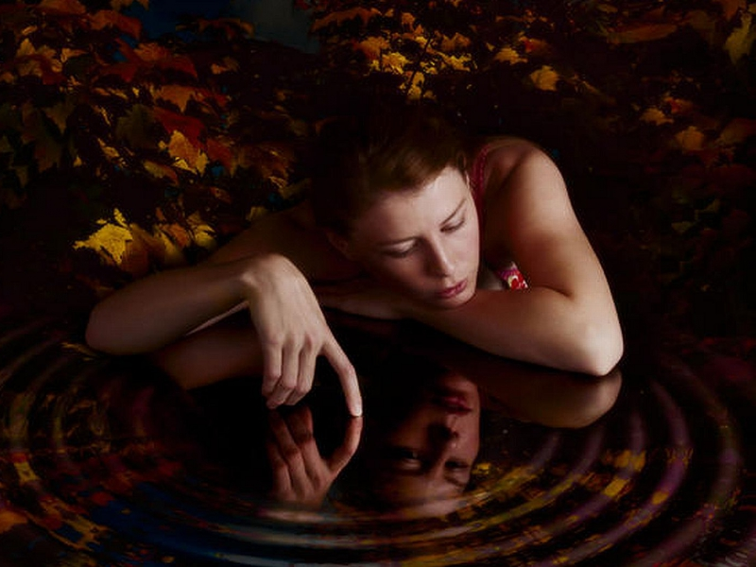
and the truth is plain to see y la verdad es clara para verla

Slide 16
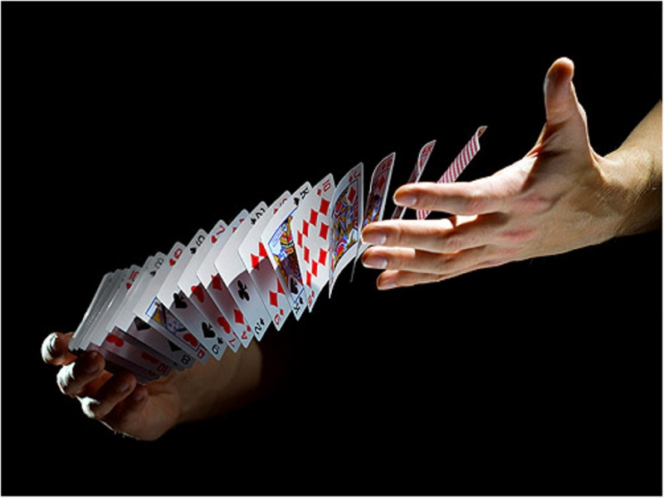
But I wandered through my playing cards Pero yo divagaba a través de mi juego de cartas

Slide 17
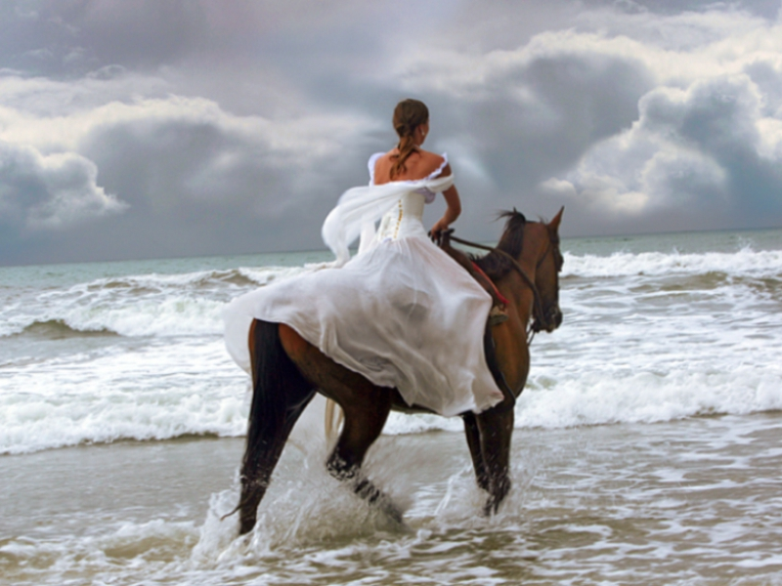
and would not let her be Y no la dejarían ser

Slide 18
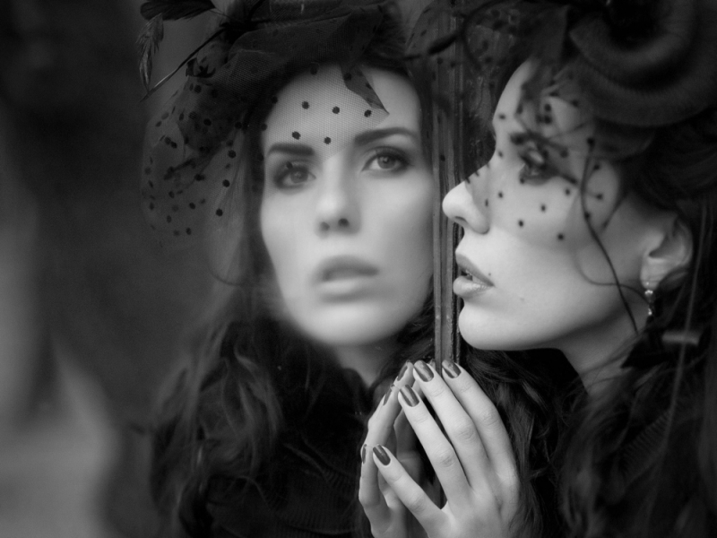
one of sixteen vestal virgins una de las dieciséis vírgenes

Slide 19

who were leaving for the coast Que estaba yéndose por la costa

Slide 20
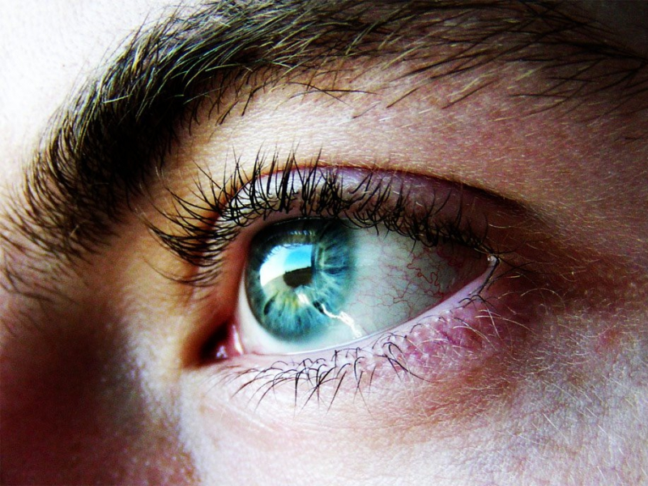
and although my eyes were open Y aunque mis ojos estuvieron abiertos

Slide 21
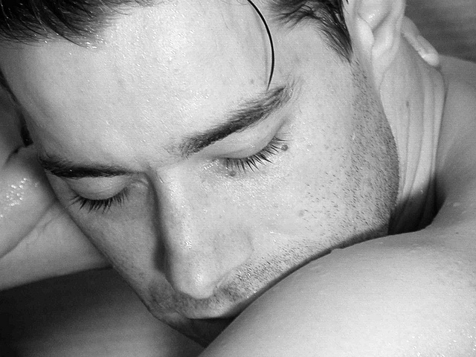
they might have just as well've been closed También podrían haber estado cerrados

Slide 22
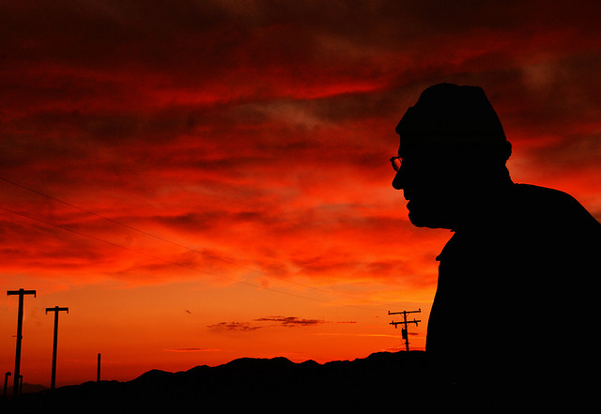
And so it was that later Y así fue aquélla tarde

Slide 23
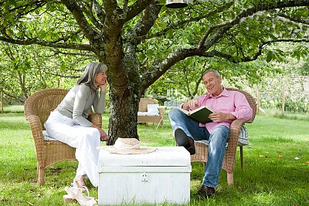
as the miller told his tale Mientras el molinero contaba su cuento

Slide 24
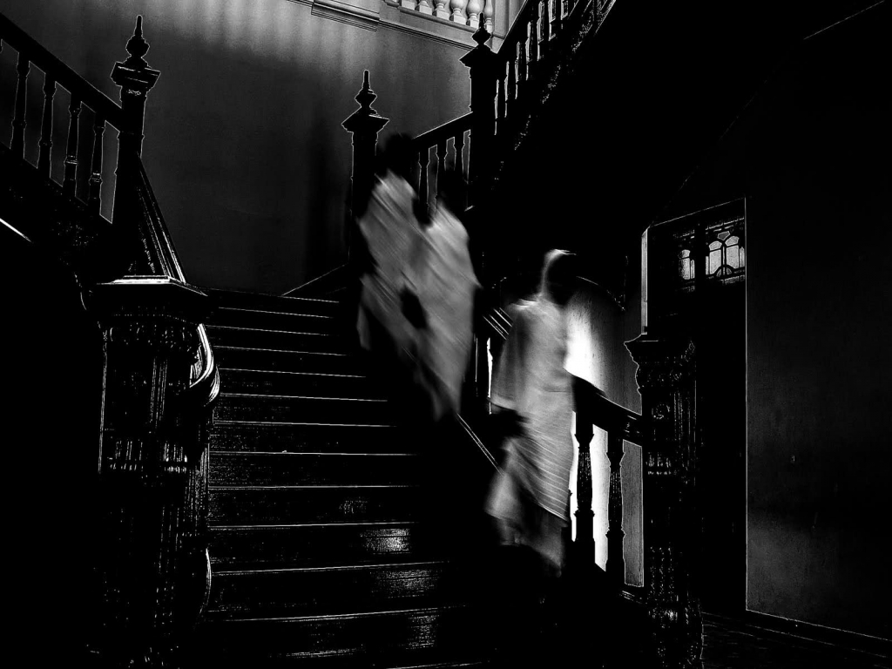
that her face, at first just ghostly que la cara de ella, en principio, simplemente fantasmal

Slide 25
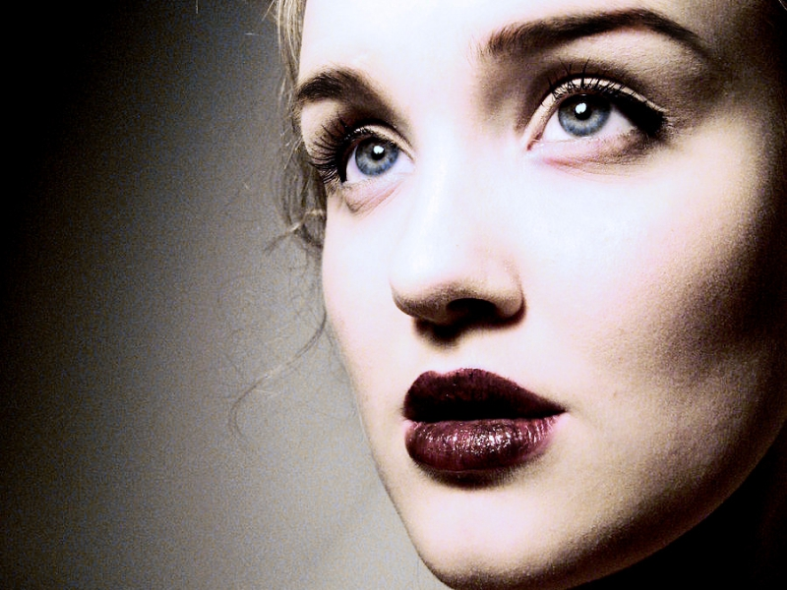
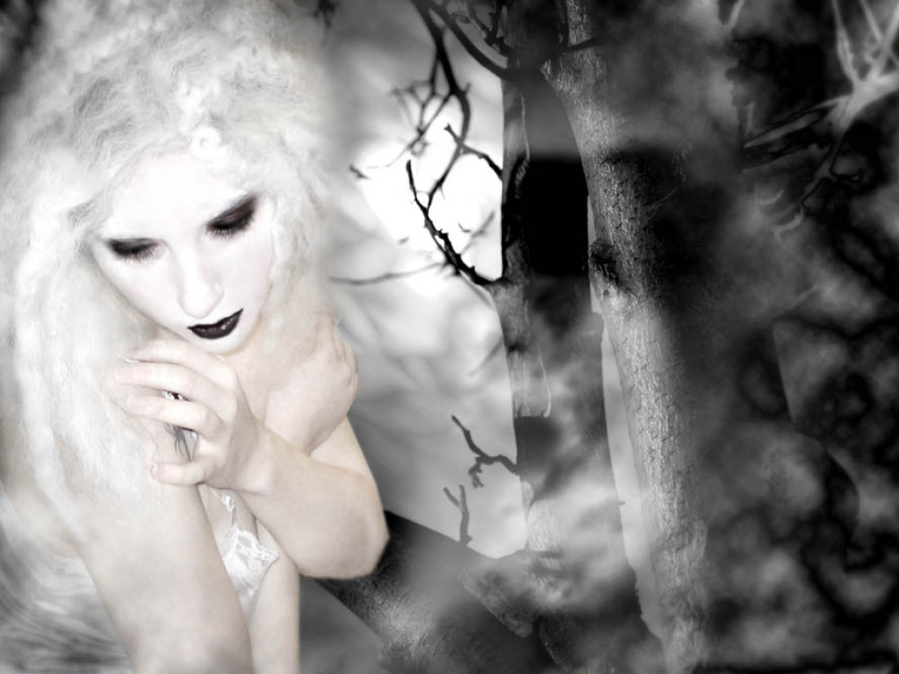
turned a whiter shade of pale Se volvió en una blanca palidez

Slide 26
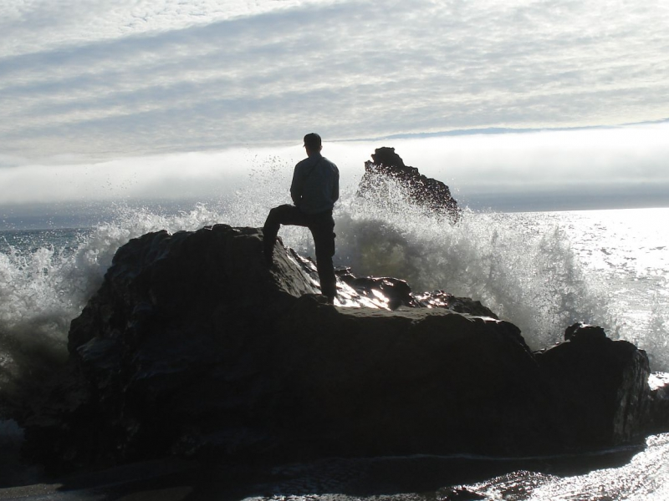
And so it was that later… Y así fue eso, aquélla tarde …
Roberto

Slide 27



Accede a la sección que desees desde aquí:
Propia Creación
De la Red
Dedicatorias | Fechas Especiales | Graciosos
Historia y Arte | Lugares | Musicales
Naturaleza y Ciencias | Política | Reflexión
Religiosos | Románticos | Salud
Dedicatorias | Fechas Especiales | Graciosos
Historia y Arte | Lugares | Musicales
Naturaleza y Ciencias | Política | Reflexión
Religiosos | Románticos | Salud
Si deseas recibir pps periódicamente en tu correo electrónico subscríbete aquí:

